Slide 1
第九章 随机算法
9.1 随机算法引言
9.2 舍伍德（Sherwood）算法
9.3 拉斯维加斯（Las Vegas）算法
9.4 蒙特卡罗（Monte Carlo）算法

Slide 2
第9章 随机化算法
Notes:
欢迎辞

Slide 3
学习要点
理解产生伪随机数的算法
掌握数值随机化算法的设计思想
掌握舍伍德算法的设计思想
掌握拉斯维加斯算法的设计思想
掌握蒙特卡罗算法的设计思想

Slide 4
引言
前面几章所讨论的分治、动态规划、贪心法、回溯和分支限界等算法的每一计算步骤都是确定的，本章所讨论的概率算法允许执行过程中随机选择下一计算步骤。
在多数情况下，当算法在执行过程中面临一个选择时，随机性选择常比最优选择省时，因此概率算法可在很大程度上降低算法复杂性。
概率算法的一个基本特征是对所求解问题的同一实例用同一概率算法求解两次可能得到完全不同的效果(所需时间或计算结果)。

Slide 5
1、故事
想象自己是神话故事的主人公，你有一张不易懂的地图，上面描述了一处宝藏的藏宝地点。经分析你能确定最有可能的两个地点是藏宝地点，但二者相距甚远。假设你如果已到达其中一处，就立即知道该处是否为藏宝地点。你到达两处之一地点及从其中一处到另一处的距离是5天的行程。进一步假设有一条恶龙，每晚光顾宝藏并从中拿走一部分财宝。假设你取宝藏的方案有两种：

Slide 6
方案1. 花4天的时间计算出准确的藏宝地点，然后出发寻宝，一旦出发不能重新计算
方案2. 有一个小精灵告诉你地图的秘密，但你必须付给他报酬，相当于龙3晚上拿走的财宝
Prob 1.1.1 若忽略可能的冒险和出发寻宝的代价，你是否接受小精灵的帮助？
显然，应该接受小精灵的帮助，因为你只需给出3晚上被盗窃的财宝量，否则你将失去4晚被盗财宝量。
但是，若冒险，你可能做得更好！

Slide 7
设x是你决定之前当日的宝藏价值，设y是恶龙每晚盗走的宝藏价值，并设x>9y
方案1：4天计算确定地址，行程5天，你得到的宝藏价值为：x-9y
方案2：3y付给精灵，行程5天失去5y，你得到的宝藏价值为：x-8y
方案3：投硬币决定先到一处，失败后到另一处(冒险方案)
一次成功所得：x-5y，机会1/2
二次成功所得：x-10y，机会1/2

Slide 8
该故事告诉我们：当一个算法面临某种选择时，有时随机选择比耗时做最优选择更好，尤其是当最优选择所花的时间大于随机选择的平均时间的时侯。
显然，随机算法只能是期望的时间更有效，但它有可能遭受到最坏的可能性。

Slide 9
引言
本章将要介绍的概率算法包括：
  数值随机化算法 求解数值问题的近似解，精度随计算时间增加而不断提高。
  舍伍德算法 消除算法最坏情况行为与特定实例之间的关联性，并不提高平均性能，也不是刻意避免算法的最坏情况行为。
  拉斯维加斯算法 求解问题的正确解，但可能找不到解。
  蒙特卡罗算法 求解问题的准确解，但这个解未必正确，且一般情况下无法有效判定正确性。

Slide 10

随机化算法概述
一个随机化算法（randomized algorithm）是指需要利用随机数发生器的算法，算法执行的某些选择依赖于随机数发生器所产生的随机数。

Slide 11
随机化算法
随机化算法有时也称概率算法（probabilistic algorithm），但也有人对两者这样区分：
如果取得结果的途径是随机的，则称为随机算法，如拉斯维加斯算法；而如果取得的解是否正确存在随机性，称为概率算法，如蒙特卡罗算法。
本书中统一称为随机化算法。

Slide 12
随机化算法的特点
当算法执行过程中面临选择时，概率算法通常比最优选择算法省时。
对所求问题的同一实例用同一概率算法求解两次，两次求解所需的时间甚至所得的结果可能有相当大的差别。
设计思想简单，易于实现。

Slide 13
为便于讲解，本章约定 RandomNumber为随机数类，其中有成员函数：
  Random(unsigned long n) //产生0:n-1间的随机整数
  fRandom() //产生[0,1)之间的随机实数
  随机函数uniform，
  设a，b为实数，a<b,
  uniform(a, b) 返回x，a ≤ x <b
    设i，j为整数，i ≤ j,
    uniform(i, j)=k, i ≤ k ≤ j
    设X是非空有限集，
    uniform(X) ∈ X

Slide 14
随机算法分类
B
A
数值随机算法
舍伍德算法
C
D
拉斯维加斯算法
蒙特卡罗算法

Slide 15
数值随机算法
数值随机算法（numerical randomized algorithm）用于求数值问题的近似解。

Slide 16
舍伍德算法
总能求得问题的正确解。当一个确定性算法在最坏情况下的计算复杂度与其在平均情况下的计算复杂度两者相差较大时，可以在这个确定算法中引入随机性将它改造成一个舍伍德算法，用来消除或减少问题的不同实例之间在计算时间上的差别。舍伍德算法的精髓不是避免算法的最坏情况行为，而是设法消除这种最坏行为与特定实例之间的关联性。

Slide 17
拉斯维加斯算法
求得的解总是正确的，但有时拉斯维加斯算法可能始终找不到解。一般情况下，求得正确解的概率随计算时间的增加而增大。因此，为了减少求解失败的概率，可以使用一个拉斯维加斯算法对同一实例，重复多次执行该算法。

Slide 18
蒙特卡罗算法
该法用于求问题的准确解(或者说是精确解而不是近似解)，但不保证所求得的解是正确的，也就是说，蒙特卡罗算法求得的解有时是错误的。不过，由于可以设法控制这类算法得到错误解的概率，并因它的简单高效，是很有价值的一类随机算法。

Slide 19
蒙特卡罗算法
一般情况下，蒙特卡罗算法求得正确解的概率随计算时间的增加而增大。但无论如何不能保证解的正确性，而且通常无法有效地判断所求得的解究竟是否正确，这是蒙特卡罗算法的缺陷。

Slide 20
随机数
随机数在随机化算法设计中扮演着十分重要的角色。
在现实计算机上无法产生真正的随机数，因此在随机化算法中使用的随机数都是一定程度上随机的，即伪随机数。

Slide 21




1. 产生随机数的公式
产生 0~65535 的随机数序列
b、c、d 为正整数
d 称为所产生的随机序列的种子
常数 b、c，对所产生的随机序列的随机性能有很大的关系，b 通常取一素数

Slide 22
2. 随机数发生器
1）函数 random_seed ：产生随机数的种子
static unsigned long seed;
void random_seed(unsigned long d)
{
if (d==0)
seed = time(0); // 取系统时间
else
seed = d;
}

Slide 23
2）随机数发生器
#define MULTIPLIER 0x015A4E35L;
#define INCREMENT 1;
unsigned int random(unsigned long low,
unsigned long high)
{
seed = MULTIPLIER * seed + INCREMENT;
return ((seed >> 16) % (high – low) + low);
}

Slide 24
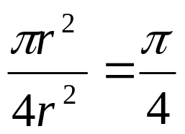
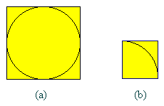
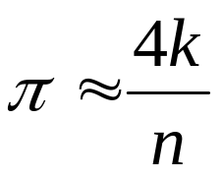
用随机投点法计算π值
设有一半径为r的圆及其外切四边形。向该正方形随机地投掷n个点。设落入圆内的点数为k。由于所投入的点在正方形上均匀分布，因而所投入的点落入圆内的概率为:
所以当n足够大时，k与n之比就
逼近这一概率，从而

Slide 25
用随机投点法计算π值
double Darts(int n)
{ // 用随机投点法计算π值
static RandomNumber dart;
int k=0;
for (int i=1;i <=n;i++)
{
double x=dart.fRandom();
double y=dart.fRandom();
if ((x*x+y*y)<=1) k++;
}
return 4*k/double(n);
}

Slide 26
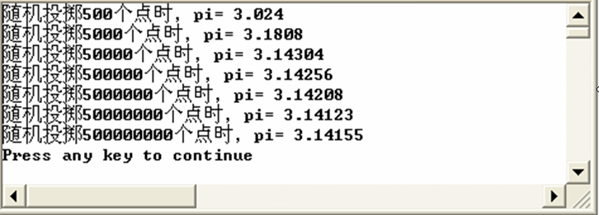
用随机投点法计算π值 的运行实例

Slide 27
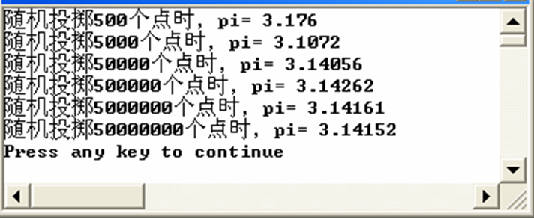
用随机投点法计算π值 的运行实例

Slide 28
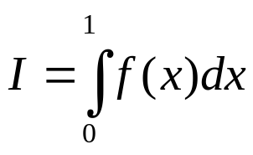
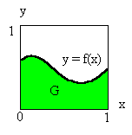
计算定积分
设f(x)是[0，1]上的连续函数，且0≤f(x)≤1。
需要计算的积分为 ,积分I等于图中的绿色面积G。

Slide 29
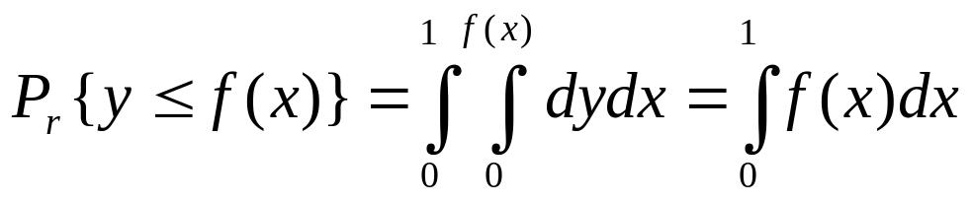
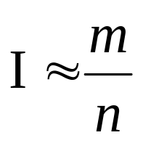
计算定积分
在图所示单位正方形内均匀地作投点试验，则随机点落在曲线 y = f(x) 下面的概率为:
假设向单位正方形内随机地投入n个点(x_{i},y_{i})。如果有m个点落入G内，则随机点落入G内的概率:

Slide 30
计算定积分
程序代码如下：
double Darts(int n)
{ // 用随机投点法计算定积分
static RandomNumber dart;
int k=0;
for (int i=1;i <=n;i++) {
double x=dart.fRandom();
double y=dart.fRandom();
if (y<=f(x)) k++;
}
return k/double(n);}

Slide 31
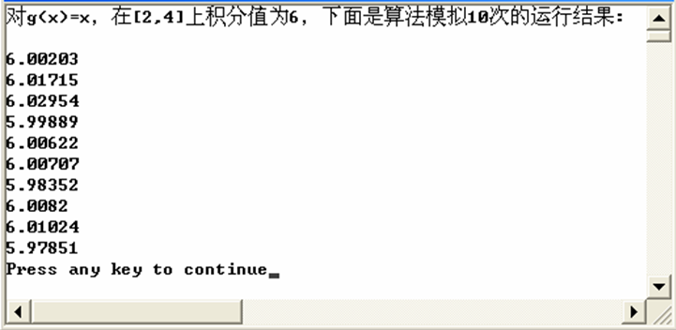
计算定积分的运行实例

Slide 32
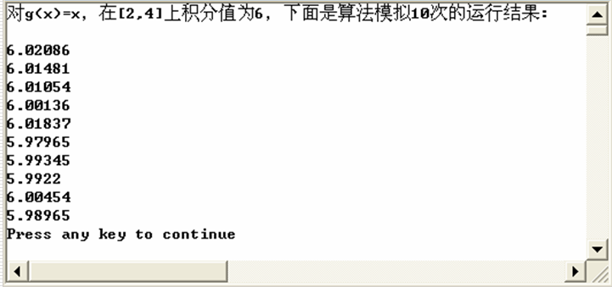
计算定积分的运行实例

Slide 33
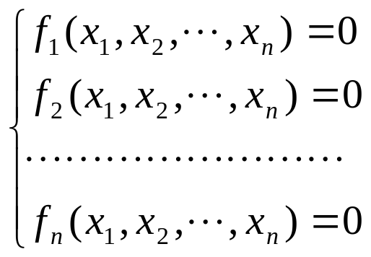

解非线性方程组
求解下面的非线性方程组
其中，x₁,x₂,…,x_{n}是实变量，f_{i}是未知量x₁,x₂,…,x_{n}的非线性实函数。
要求确定上述方程组在指定求根范围内的一组解 。

Slide 34
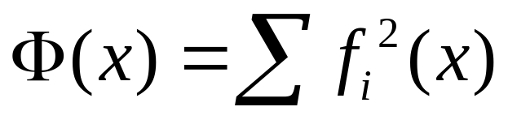
解非线性方程组
方法一：线性化方法
方法二：求函数极小值方法
注：一般而言，概率算法费时，但设计思想简单，易实现。对于精度要求高的问题，可以提供较好的初值。

Slide 35
解非线性方程组的数值随机化算法
在求根区域D内，选定随机点x₀作为随机搜索的出发点。
按照预先选定的分布（正态分布、均匀分布等），逐个选取随机点xj，计算目标函数，满足精度要求的随机点就是近似解。
在算法的搜索过程中，假设第j步随机搜索得到的随机搜索点为x_{j}。在第j+1步，生成随机搜索方向和步长，计算出下一步的增量Δx_{j}。从当前点x_{j}依Δx_{j}得到第j+1步的随机搜索点。当Φ(x)<ε时，取为所求非线性方程组的近似解。否则进行下一步新的随机搜索过程。

Slide 36
解非线性方程组
while((min > epsilon)&&(j < Steps)){ //计算随机搜索步长因子
if (fx < min){//搜索成功，增大步长因子
min = fx;// fx为目标函数值，min为当前最优值
a* = k;// a 为步长因子
success = true;}
else{//搜索失败，减少步长因子
mm++;
if (mm > M) a/= k; success = false;}
for (int i = 1; i < n; i++) //计算随机搜索方向和增量
r[i] = 2.0 * rnd.fRandom() – 1;//r为搜索方向向量
if (success)
for(int i=1; i <= n; i++) dx[i] = a * r[i];
else
for(int i=1; i <= n; i++) dx[i] = a * r[i]-dx[i];
程序代码

Slide 37
解非线性方程组
//计算下一个随机搜索点
for(int i=1; i <= n; i++)
x[i] += dx[i]];
//计算目标函数值
fx = f(x,n);
}
if (fx < epsilon)
return true;
else
return false;
程序代码（续）

Slide 38
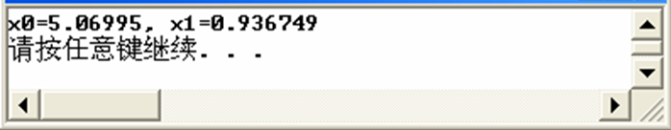
解非线性方程组的运行实例
double func0(double x[],int n) {return 2*x[0]+x[1] * x[1] -11; }
double func1(double x[],int n) {return x[0]+2*x[1] * x[1] -7; }
模拟求解1000次

Slide 39
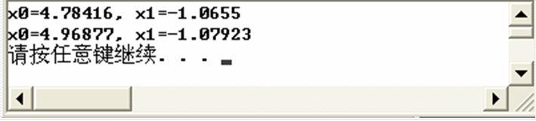
解非线性方程组的运行实例
double func0(double x[],int n) {return 2*x[0]+x[1] * x[1] -11; }
double func1(double x[],int n) {return x[0]+2*x[1] * x[1] -7; }
模拟求解1000次

Slide 40
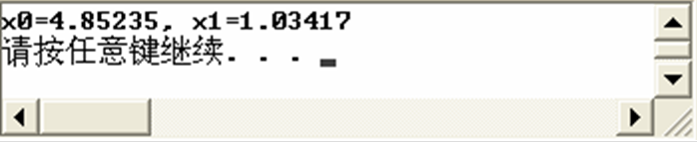
解非线性方程组的运行实例
double func0(double x[],int n) {return 2*x[0]+x[1] * x[1] -11; }
double func1(double x[],int n) {return x[0]+2*x[1] * x[1] -7; }
模拟求解1000次

Slide 41
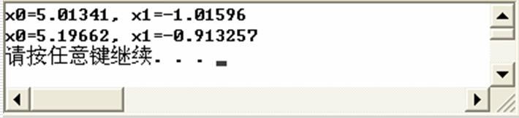
解非线性方程组的运行实例
double func0(double x[],int n) {return 2*x[0]+x[1] * x[1] -11; }
double func1(double x[],int n) {return x[0]+2*x[1] * x[1] -7; }
模拟求解1000次

Slide 42
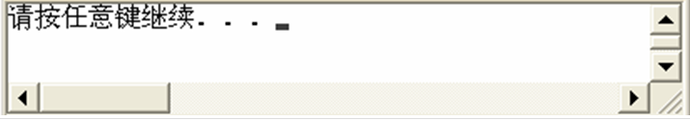
解非线性方程组的运行实例
double func0(double x[],int n) {return 2*x[0]+x[1] * x[1] -11; }
double func1(double x[],int n) {return x[0]+2*x[1] * x[1] -7; }
模拟求解100次(模拟次数少时可能得不到解)

Slide 43
9.2 舍伍德（Sherwood）算法
一 舍伍德算法的基本思想
二 随机快速排序算法
三 随机选择算法

Slide 44
一 舍伍德算法的基本思想
1. 确定性算法的平均运行时间
2. 舍伍德算法的基本思想
3. 舍伍德算法的期望运行时间

Slide 45


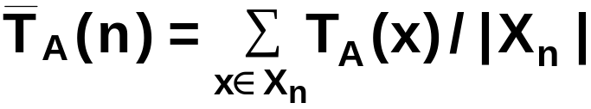




1. 确定性算法的平均运行时间
：确定性算法 A 对输入实例 x 的运行时间
：规模为 n 的所有输入实例全体
算法的平均运行时间 ：
存在实例 ，
例：快速排序算法
当输入数据均匀分布时，运行时间是
当输入数据按递增或递减顺序排列时，算法的运行时间

Slide 46

2. 舍伍德算法的基本思想
消除不同输入实例对算法性能的影响，使随机算法 B 对
规模为 n 的每一个实例，都有：

Slide 47
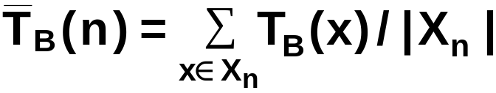


3. 舍伍德算法的期望运行时间
当 s(n) 与 相比很小可以忽略时，舍伍德算法有很
好的性能
对所有输入实例而言，运行时间相对均匀。时间复杂性
与确定性算法的时间复杂性相当

Slide 48
二 随机快速排序算法
1. 思想方法
2. 算法描述

Slide 49
1. 思想方法
随机选择枢点的快速排序算法

Slide 50
2. 算法描述
2. void quicksort_random(Type A[ ], int low,
int high)
3. {
4. random_seed(0); // 随机数种子
5. r_quicksort(A,low,high); // 递归调用随机快速
// 排序算法
6. }

Slide 51
算法描述（续）
1. void r_quicksort(Type A[ ], int low, int high)
2. {
3. int k;
4. if (low<high) {
5. k = random(low,high); // 产生随机数 k
6. swap(A[low],A[k]); // 交换元素位置
7. k = split(A,low,high); // 数组划分为二
8. r_quicksort(A,low,k-1); // 排序子数组
9. r_quicksort(A,k+1,high); // 排序子数组
10. }
11. }

Slide 52
三 随机选择算法
1. 思想方法
2. 算法描述
3. 算法分析

Slide 53
1. 思想方法
1）问题提法：从数组 A 中选取第 k 小元素
2）思想方法：随机选取枢点，把数组 A 划分为两个，
丢去其中一个子数组，在另一个子数组中
递归使用本算法选取该元素

Slide 54
2. 算法描述
2. Type select_random(Type A[ ], int low,
int high, int k)
3. {
4. random_seed(0); // 产生随机数种子
5. k = k – 1; // 使 k 从第 low 元素开始计算
5. return r_select(A[ ], low, high, k); // 递归调用
6. }

Slide 55
算法描述（直接处理）
1. Type r_select(Type A[ ], int low, int high, int k)
2. {
3. int i;
4. if (high-low <= k)
5. return A[high]; // 直接返回最高端元素

Slide 56
算法描述（分治并递归）
6. else {
7. i = random(low, high); // 产生随机数 i
8. swap(A[low], A[ i ]); // 元素交换位置
9. i = split(A, low, high); // 按元素 A[low] 划分
10. if ((i-low) == k) // 元素 A[ i ] 就是第k小元素
11. return A[ i ];
12. else if ((i-low) > k) // 从第一个子数组寻找
13. return r_select(A, low, i-1, k);
14. else // 从第二个子数组寻找
15. return r_select(A, i+1, high, k-i-1);
16. }
17. }

Slide 57
3. 算法分析：元素比较的期望次数小于 4n
C(n)：算法对 n 个元素的数组所执行的元素比较的期望次数
用数学归纳法证明
当 n = 2 及 n = 3 时，容易验证：C(2) < 4 × 2 ，C(3) < 4 × 3
假定，对所有的 k，1 ≤ k ≤ n – 1，C(k) ≤ 4k 成立。
证明 C(n) ≤ 4n 也成立。
枢点元素 i 的位置是 0, …, n – 1 中任一位置，具有相同概率
序号从 0 开始，第 k 小元素相当于数组的第 k – 1 位置
1）i = k – 1：枢点元素 i 就是第 k 小元素
调用一次 split 函数，执行 n 次元素比较操作

Slide 58
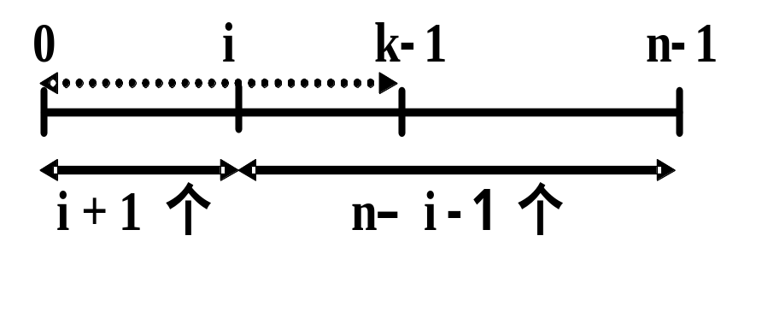
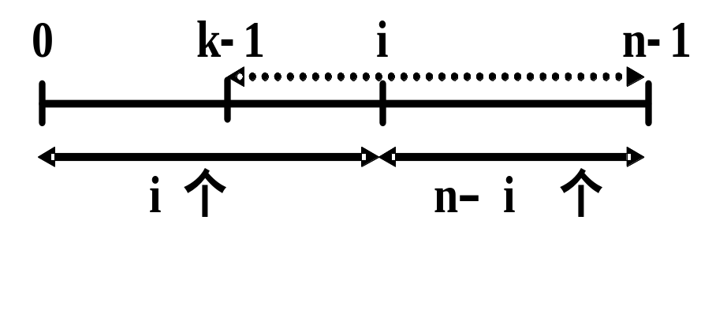
算法分析
2）i < k – 1：丢弃序号为 0, …, i 等 i + 1 个元素
在后面 n – i – 1 个元素之中继续寻找第 k 小元素
调用 split 函数，执行 n 次元素比较
再执行 C(n – i – 1) 次元素比较操作
3）i > k – 1，丢弃序号为 i, …, n – 1 等 n – i 个元素
在前面 i 个元素之中寻找第 k 小元素
调用 split函数 执行 n 次元素比较
再执行 C(i) 次元素比较操作

Slide 59
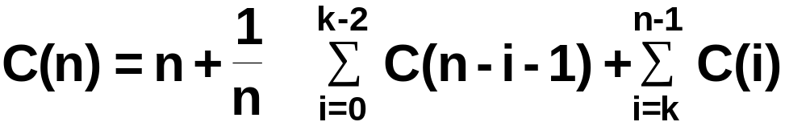
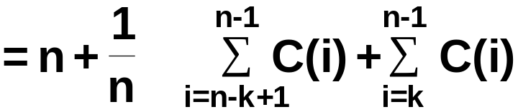
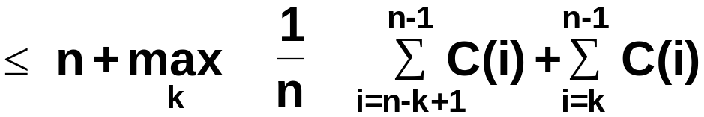
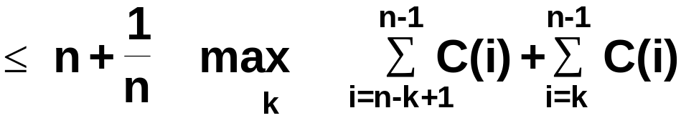
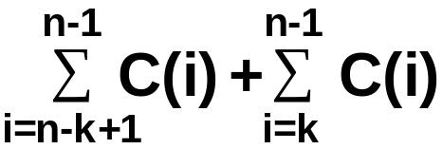
算法所执行的元素比较的期望次数
C(n) 是 n 的非降函数，当 k = ⎡ n / 2 ⎤ 时，下式达最大

Slide 60
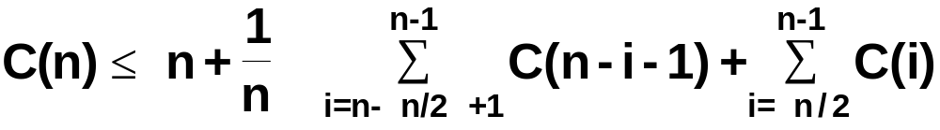
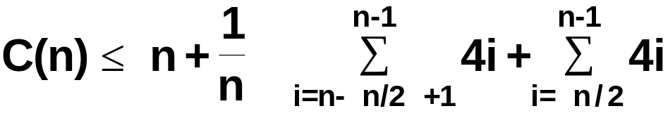
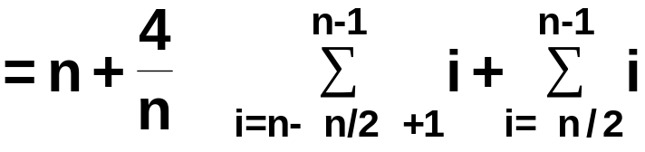
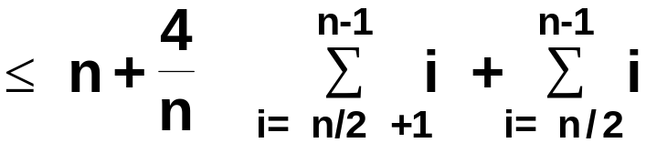
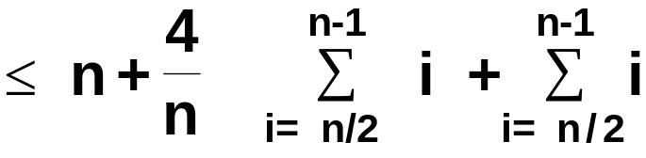
算法所执行的元素比较的期望次数
⎡ ⎤ ⎡ ⎤
据归纳定义 ，对所有的 1 ≤ k ≤ n – 1，C(k) ≤ 4k
⎡ ⎤ ⎡ ⎤
⎡ ⎤ ⎡ ⎤
⎣ ⎦ ⎡ ⎤
⎡ ⎤ ⎡ ⎤

Slide 61
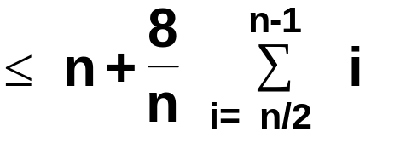
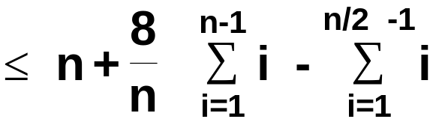
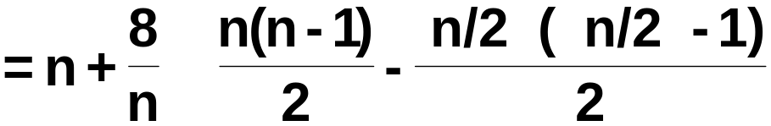
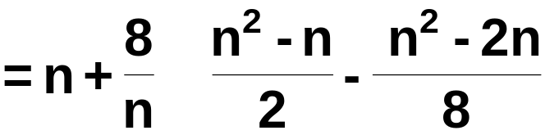
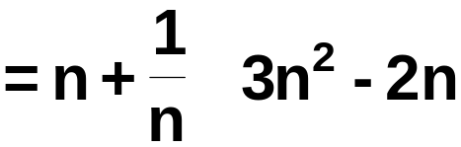
算法所执行的元素比较的期望次数
⎡ ⎤
⎡ ⎤
⎡ ⎤ ⎡ ⎤
= 4n – 2
≤ 4n

Slide 62
9.3 拉斯维加斯（Las Vegas）算法
一 拉斯维加斯算法
二 字符串匹配
三 整数因子

Slide 63
一 拉斯维加斯算法
1. 一般概念
2. 期望运行时间

Slide 64

1. 一般概念
1）拉斯维加斯算法有时运行成功，有时失败，可反复运行
同一实例，直到成功为止
BOOL las_vegas()：解问题的某个实例的代码段
运行成功返回 TRUE，否则返回 FALSE
拉斯维加斯算法反复运行下面的代码段，直到成功为止
while(!las_vegas(P(x))) ;
2）p(x)：对输入实例 x 成功地运行 las_vegas 的概率
存在常数 δ > 0，使得对的所有实例，都有 p(x) ≥ 0
则失败的概率小于 1 - δ
连续运行 k 次，失败的概率降低为
k 充分大， 趋于 0

Slide 65
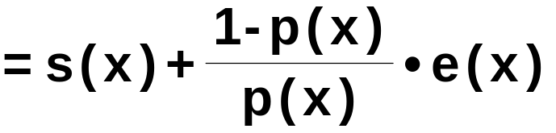
2. 期望运行时间
s(x)：成功地运行实例 x 所花费的平均时间
e(x)：失败地运行实例 x 所花费的平均时间
p(x)：成功运行的概率
总的平均时间花费 T(x)：
算法的期望运行时间为：

Slide 66
二 字符串匹配
1. 字符串匹配问题
2. 字符串匹配的一般算法
3. RK（Rabin-Karp）算法的思想方法
4. RK 算法的实现
5. 模式假匹配
6. 假匹配的处理

Slide 67
1. 字符串匹配问题
长度分别为 n 和 m 的字符串 S 和 P，n > m， S 中是
否包含有与 P 相匹配的子串，称为字符串匹配。
S 称为正文，P 称为模式

Slide 68
2. 字符串匹配的一般算法
1）在 S 中设置长度为 m 的窗口
2）开始时，窗口位于的最左边的起始位置
3）逐个字符地向右移动窗口，直到窗口位于的最右边为止
4）检查窗口中的子串是否与模式 P 匹配
5）窗口中的模式匹配，最多需 m 次比较操作
6）窗口的移动次数最多 n – m 次
7）比较的总次数：m ( n – m ) = Θ (mn)

Slide 69
3. RK（Rabin-Karp）算法的思想方法
1）窗口中的子串和模式 P 都赋予一个 Hash 函数，只有
这两个 Hash 函数值相等时，才检查窗口中的子串是
否与模式相匹配；否则，移动到下一个窗口

Slide 70














2） Hash 函数的建立
① 把模式 P 及 S 窗口中的子串，映射为以 b 为基底的具
有 m 位数字的 b 进制数
S 和 P 中出现的字符集为 ，
自然数集
函数 为：
令 ，
窗口中的子串 ，
令 ，
则模式 P 可映射为
窗口中的子串 映射为

Slide 71
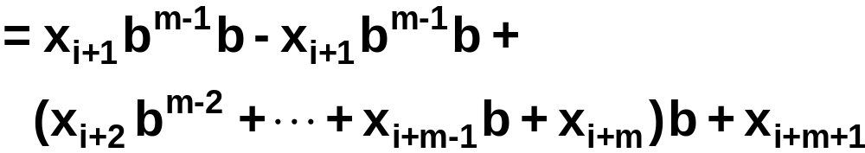


Hash 函数的建立
② b 进制数的 Horner 表示法及窗口子串 b 进制数的递推式

Slide 72




Hash 函数的建立
③ Hash 函数的引入及窗口 Hash 函数的递推式
q:某个充分大的素数
的 Hash 函数 的递推关系式

Slide 73

4. RK 算法的实现
1. void match(char S[ ], long n, char P[ ],
long m, long &loc, long q)
2. { long b = BASE; // 字母集 Σ 的字符个数
4. long i, j, k, w=0, p=0, x=1;
7. for (i=0; i<m-1; i++) // 计算 mod q
8. x = (x * b) % q; Θ(m)
9. for (i=0; i<m; i++) // 第一个窗口子串
10. w = (w * b + ch(S[ i ])) % q; // 的 Hash 值 Θ(m)
11. for (i=0; i<m; i++)
12. p = (p * b + ch(P[ i ])) % q; // 模式串的Hash值
Θ(m)

Slide 74
RK 算法的实现
13. i = 0; loc = -1;
14. while ((i < n-m) && (loc == -1)) {
15. if (w == p) { // 判断 Hash 值相等?
16. for (k=0; k<m; k++) // 若相等,检查是否匹配
17. if (S[i+k] != P[ k ]) break;
18. if (k>=m) loc = i; // 模式串全部检查完毕
20. } // 则匹配，否则不匹配
21. w = ((w – x) * b + S[i+m]) % q; // 计算下一个窗口
22. i++; //子串的Hash 值
23. }
24. } O((n – m) m) ∼ O(nm)

Slide 75




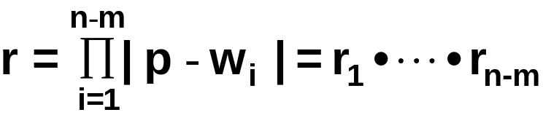
5. 模式假匹配
1） ， ，称为假匹配
2）素数 q 整除 时，出现假匹配
例：q = 11, p = 34, w = 45
h(p) = h(w) = 1
3）素数 q 整除
对任意的 i，i = 1, …, n – m，都可出现假匹配

Slide 76






6. 假匹配的处理
1）p 和 都是具有 m 位数字的 b 进制数，有
2）π(n)：小于 n 的不同素数个数， π(n) ~ n / lnn
3）若 ，整除 k 的不同素数个数小于 π(n)
4）令 ，整除 素数个数不超过 π(6n)
5）令 ，小于 R 的不同素数个数有

Slide 77
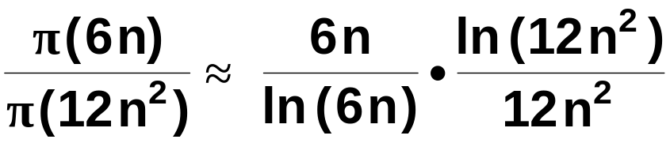
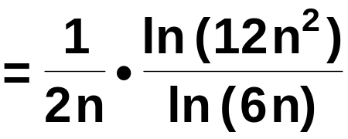
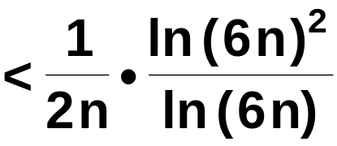
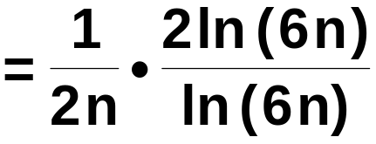

假匹配的处理
6）考虑
7）在小于 R 的素数集合中，随机地选择素数 q，出现假匹配
的概率将小于 1 / n

Slide 78
假匹配的处理
8）考虑假匹配后的随机算法
1. void match_random(char S[ ], long n, char P[ ],
long m, long &loc, long R[ ])
2. {
3. long q;
4. random_seed(0);
5. q = random(1,a); // a为集合R中的素数个数
6. q = R[q];
7. match(S[ ], n, P[ ], m, loc, q);
8. }

Slide 79
三 整数因子
略

Slide 80
9.4 蒙特卡罗（Monte Carlo）算法
一 蒙特卡罗算法的一般概念
二 数组的主元素问题
三 素数测试

Slide 81
一 蒙特卡罗算法的一般概念
1. 蒙特卡罗算法总能得到问题的答案。可能产生不正确
的答案
2. 令 p 是正确解的概率，1/2 < p < 1，称算法是 p 正确
的，优势为 p – 1/2
3. 运行同一实例两次，不会给出两个不同的正确答案，
称算法是一致的。
4. 重复运行一致的正确的算法，每一次运行都独立地进
行随机选择，可使产生不正确答案的概率变得任意小

Slide 82
二 数组的主元素问题
略

Slide 83
三 素数测试
1. 素数测试的一般方法
2. 费尔马定理
3. 素数测试算法的第一种版本
4. Carmichael 数
5. Miller 测试序列
6. 素数测试算法

Slide 84

1. 素数测试的一般方法
被测试的数除以 2 到 ⎣ ⎦ 的数，余数为0，是合数，否则是素数

Slide 85


2. 费尔马定理
定理：如果 n 是素数，则对所有小于 n 的整数 a，都有：
必要条件，而非充分条件，其逆非真
定理表明：若存在 a，1 < a < n，使得
则 n 肯定不是素数

Slide 86

3. 素数测试算法的第一种版本
1）计算
1. int exp_mod(int n, int a, int m)
2. {
3. int i, c, k = 0;
4. int *b = new int[ n ];
5. while (m != 0) { // 把 m 转换为二进制数字于 b[k]
6. b[k++] = m % 2; // 若 m = 11,数组 b 内容顺序为
7. m /= 2; // 1,1,0,1
8. } Θ(logm)

Slide 87
1）计算
9. c = 1;
10. for (i=k-1;i>=0;i--) { // 计算
11. c = (c * c) % n;
12. if (b[k]==1)
13. c = (a * c) % n
14. }
15. delete b; Θ(logm)
16. return c;
17. }

Slide 88
2）素数测试算法
1. BOOL prime_test1(int n)
2. {
3. if (exp_mod(n, 2, n-1) = 1)
4. return TRUE; // 素数或伪素数
5. else
6. return FALSE; // 合数
7. }

Slide 89
4. Carmichael 数
存在整数 a，使得 成立的合数，称为以 a 为基数的伪素数，或称为 Carmichael 数
例：4 到 2000 之间的所有合数中，有341，561，645
1105，1387，1729，1905 等都满足上述条件

Slide 90

5. 算法的改进
1）在 2 和 n – 2 之间随机选择一个数作为基数 a
2）采用 Miller 测试序列 ：如果 n 是素数，n – 1 必是偶数
令 ，有 Miller 测试序列：
3）定理 1：若 n 是素数，a 是小于 n 的正整数，则 n 对以
a 为基数的 Miller 测试，结果为真
4）定理 2：若 n 是合数，a 是小于 n 的正整数，则 n 对以
a 为基数的 Miller测试，结果为真的概率小于
或等于 1/4
3）重复测试次，则可把错误概率降低为

Slide 91

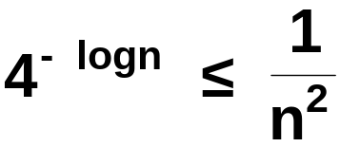
算法的改进
5）重复测试 k 次，则可把错误概率降低为
6）令 k = ⎡ logn ⎤，则错误概率将为 ⎡ ⎤

Slide 92
6. 素数测试算法
1. BOOL prime_test(int n)
2. {
3. int i, j, x, a, m, k, q = 0;
4. m = n – 1; k = log(n);
5. while (m%2==0) { // 计算的 q 和 m
6. m /= 2;
7. q++;
8. }
9. random_seed(0);

Slide 93
素数测试算法
10. for (j=0; j<=k; j++) {
11. a = random(2, n-2);
12. x = exp_mod(n,a,m);
13. if (x != 1) return FALSE; // 合数
15. else {
16. for (i=0; i<q; i++) {
17. if (x != (n-1)) return FALSE; // 合数
19. x = (x * x) % n;
20. }
21. }
22. }
23. return TRUE; // 素数
24. }

